Slide 1
FINDIKTA TOZLANMA
Dr. Öğr. Üyesi Hüseyin İrfan BALIK
SUBÜ Ziraat Fakültesi Bahçe Bitkileri Bölümü

Slide 2
ÇİÇEK YAPISI

Slide 3
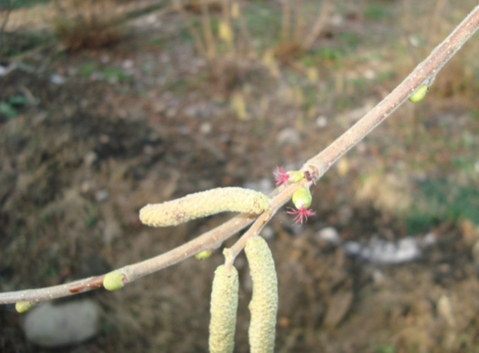
Fındık monoik çiçek yapısına sahiptir.
Erkek ve dişi çiçekler aynı bitki üzerinde fakat farklı yerlerde bulunmaktadır.
Bir dişi çiçek tomurcuğunda 3-5 adet yaprak taslağı tespit edilmiştir (Beyhan, 2000).
Bir püskül 4-5 milyon arasında değişen sayıda çiçek tozu üretebilmektedir (Mehlenbacher ve Miller, 1988).
Kedicik
(erkek çiçek salkımı)
Karanfil
(dişi çiçek kümesi)

Slide 4
TOZLANMA ŞEKLİ

Slide 5
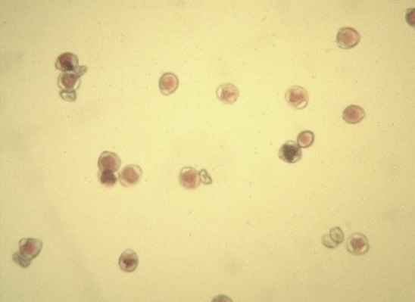
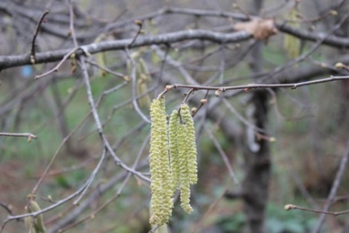
Fındık polenleri 25-40 mikron büyüklüğündedir.
Tozlanma rüzgarla olmaktadır.
VİDEO

Slide 6
DİKOGAMİ

Slide 7
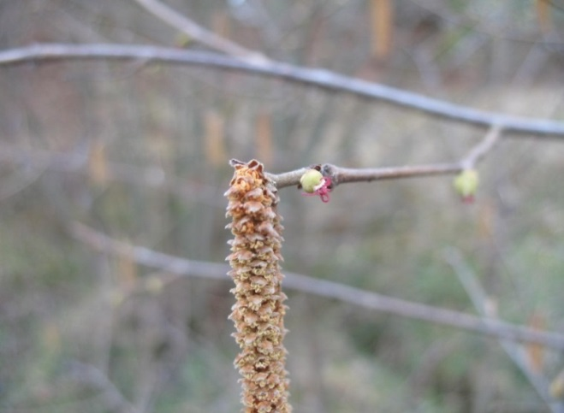
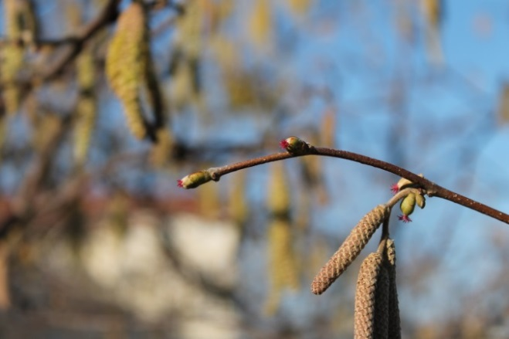
Erkek ve dişi çiçeklerin farklı zamanlarda olgunlaşmasına ‘dikogami’ denir.
Erkek çiçeklerin dişi çiçeklerden erken olgunlaşmasına ve çiçeklenmesine ‘protandri’ denir.
Dişi çiçeklerin erkek çiçeklerden erken olgunlaşmasına ve çiçeklenmesine ise‘protogeni’ denir.
Protandri
Protogeni
Erkek ve dişi çiçeklerin açım zamanı ve süresi ekoloji, çeşit ve aynı çeşitte yıllara bağlı olarak değişebilmektedir (Beyhan, 2000).

Slide 8
ÇİÇEKLENME ZAMANI

Slide 9
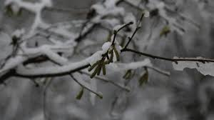
Diğer birçok ılıman iklim meyve türünden farklı olarak fındıkta çiçeklenme, kış aylarına gerçekleşmektedir.
Fındıkta en erken çiçek tozu vermeye başlayan çeşitlerde çiçek tozu yayılımı Aralık ayında olmaktadır.
Genellikle yoğun çiçek tozu yayma dönemi Ocak ayıdır.
En erken karanfil açımı görülen çeşitlerde çiçek tozu kabul etme dönemi Kasım-Aralık aylarına rastlamaktadır. Çeşitlerin çoğunda karanfiller Ocak-Şubat aylarında görülmekte ve bazı çeşitlerde karanfiller Mart ayında bile reseptif kalabilmektedir (Beyhan ve Odabaş, 1995).

Slide 10
EŞEYSEL UYUŞMAZLIK

Slide 11
Erkek ve dişi gametlerin zigotu oluşturmak için birleşememesi olayına eşeysel uyuşmazlık denir.
Fındıkta kendine ve karşılıklı uyuşmazlık söz konusudur.
Fındıktaki uyuşmazlık S allelleri ile tek bir lokus tarafından kontrol edilen sporofitik tiptedir (Thompson, 1979).
Sporofitik uyuşmazlıkta, çiçek tozunun uyuşmazlık özelliği, çiçek tozunun üretildiği bitki tarafından belirlenmektedir.
Dişicik borusunun ucundaki allelgenler ile poleni oluşturan ebeveyndeki allelgenlerin ortak olması durumunda uyuşmazlık ortaya çıkar.
Pistildeki allelgenlerin co-dominat, polendekilerin ise dominat ya da co-dominant olduğu belirlenmiştir (Mehlenbacher ve Thompson, 1988).

Slide 12
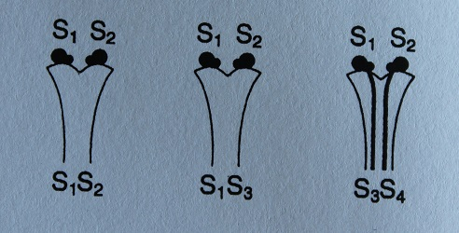
Örneğin poleni oluşturan ebeveyn S1S2 allel genlerine sahip olduğunda bu bitkinin tozlamış olduğu dişi çiçeğin dişicik borusunda da S1 veya S2 allel genlerinden herhangi birisi veya her ikisi olması durumunda uyuşmazlık ortaya çıkmaktadır.
Yapılan çalışmalar sonucunda fındıkta uyuşmazlığa sebep olan 33 S alleli belirlenmiştir.
Karadeniz’de yetiştirilen fındık çeşit ve genotiplerinde en yaygın alleller S_{4,} S_{2,} S_{10,} S₅ ve S₃₁ ‘dir. (Mehlenbacher, 2014).
Uyuşmaz
Uyuşmaz
Uyuşur

Slide 13
TOZLAYICI ÇEŞİT

Slide 14
Fındıkta dikogami ve eşeysel uyuşmazlık, tozlayıcı çeşit kullanımını gerektirmektedir.
Bu nedenle fındık bahçesi tesisinde 1/10 oranında en az 2 tozlayıcı çeşit bulundurulması gerekmektedir.
Tozlayıcı Çeşitlerin Özellikleri
ana çeşit ile uyuşmazlık göstermemeli,
ana çeşit ile çiçeklenme zamanları uyuşmalı,
çiçek tozlarının canlılık oranı yüksek olmalı,
meyve şekli ve kalitesi ana çeşitle benzerlik göstermeli,
çiçek tozu dağılım süresi mümkün olduğunca uzun olmalı

Slide 15
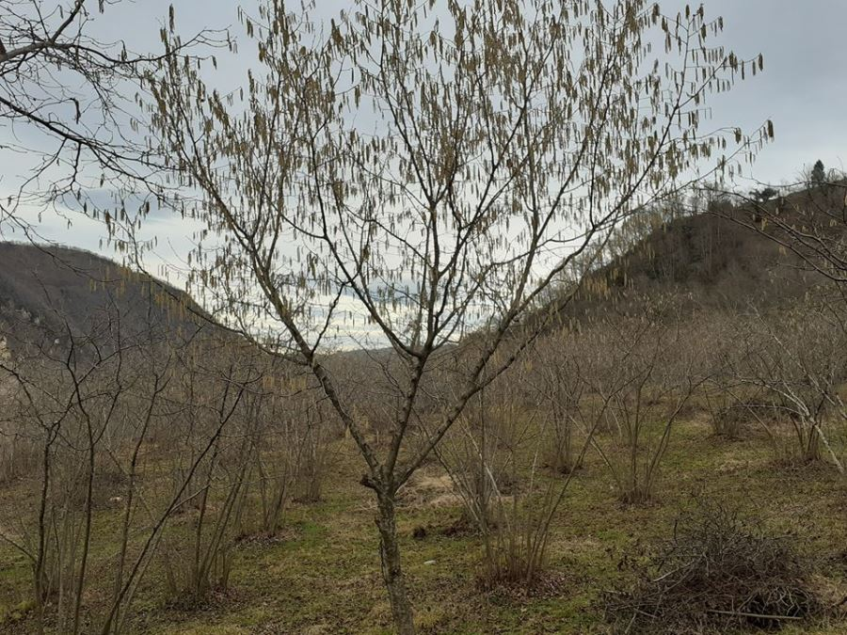
Yabani fındıkların tozlanmaya etkisi;
Esasında fındık bahçelerinin çok sayıda çeşitle tesis edilmesi ve kısmen yabani fındık tiplerini ihtiva etmesi tozlanma konusunda sorun olmayacağını düşündürmektedir. Ancak;
Çiçeklenme zamanı
Uyuşmazlık
Çiçek tozu kalitesi
İklim faktörleri
Meyve şekli

Slide 16
Tozlayıcı çeşitlerin meyve tutumunu arttırdığı ve boş meyve oranını azalttığı birçok çalışmada ortaya konmuştur.
Ancak tozlayıcı çeşitlerin meyve ve iç özelliklerine etkisi de söz konusudur (KSENİ)
Fındıkta Kseni ve Metakseni Üzerine Araştırmalar (Doktora Tezi)
Hazırlayan: Hüseyin İrfan BALIK
Akademik Danışman: Prof. Dr. Neriman BEYHAN
Bölüm: OMÜ Bahçe Bitkileri Bölümü
Yıl: 2018

Slide 17
SONUÇLAR
Fındıkta tozlayıcı çeşitlerin meyve ve iç özelliklerinde değişimlere sebep olduğu açıktır.
Uygulamaların fındıkta verimin en önemli unsurlarında olan karanfilin çotanağa dönüşüm oranı (MEYVE TUTUMU) ile çotanaktaki meyve sayısına etkileri oldukça çarpıcı olmuştur.
Pomolojik özelliklerde meydana gelen değişimlerin çiçek tozu kaynağının yanı sıra meyve yükü ile de ilişkili olabileceği değerlendirilmektedir.
Tozlayıcı çeşitlerin meyve şeklinde değişime sebep olduğu ortaya konmuştur.
Uygulamaların biyokimyasal özellikler ile renk değerlerinde de değişikliklere sebep olabileceği kanıtlanmıştır.

Slide 18
Araştırmanın sonucunda tozlayıcı çeşitlerin karanfilin çotanağa dönüşüm oranı ve meyve özelliklerine etkileri ile çiçeklenme zamanları birlikte değerlendirildiğinde;
Tombul Allahverdi
Palaz Foşa
Çakıldak Tombul
Foşa Çakıldak ve Allahverdi
Allahverdi Foşa

Slide 19
Çeşit | Kendilemede meyve tutumu (%) (3 YILLIK ORTALAMA) | İDEAL TOZLAYICI İLE TOZLANDIĞINDA MEYVE TUTUMU | Oransal artış (%)
Foşa | 46 | 67 (Allahverdi/Çakıldak) | 45
Tombul | 42 | 63 (Allahverdi) | 50
Allahverdi | 37 | 71 (Foşa) | 92
Çakıldak | 35 | 68 (Tombul) | 94
Palaz | 10 | 59 (Foşa | 590

Slide 20
İlgi ve katılımınız için TEŞEKKÜR EDERİM
Dr. Öğr. Üyesi Hüseyin İrfan BALIK
SUBÜ Ziraat Fakültesi Bahçe Bitkileri Bölümü
irfanbalik@subu.edu.tr

